Slide 1


Slide 2
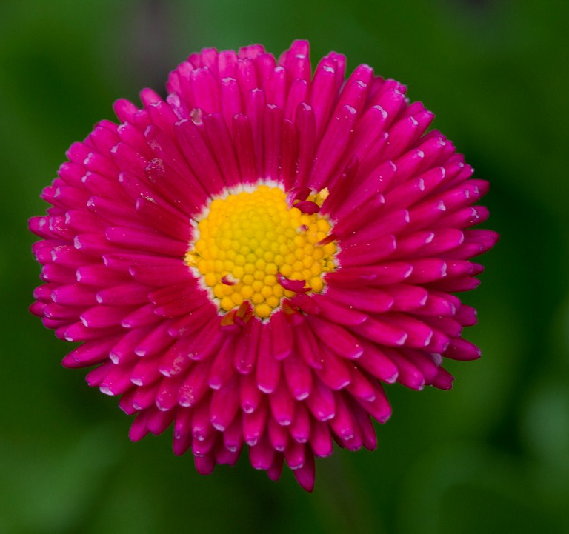
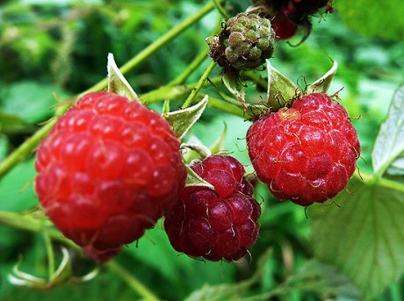
Základ tela vyšších rastlín?

Slide 3
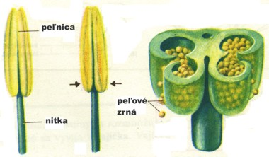
Pohlavné orgány

Slide 4
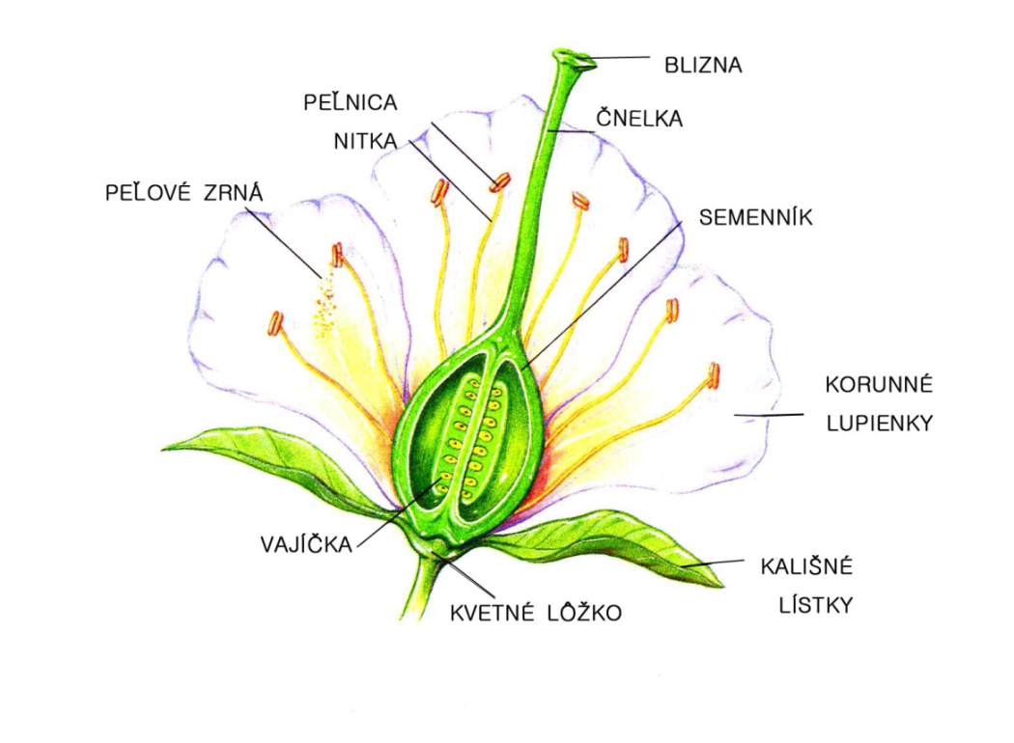
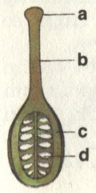

Slide 5
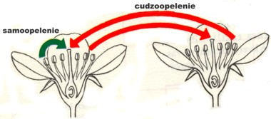
Opelenie
Opelenie (pollinatio) je prenesenie peľu z tyčinky na bliznu piestika.
-samoopelenie (autogamia).
-cudzoopelenie (allogamia).
-Kryptogamia (skrytoopelivosť)

Slide 6
Opelenie
Peľ môže byť prenesený pomocou vetra - vetroopelivé rastliny, prostredníctvom živočíchov najčastejšie hmyzu (včely), ale aj vtákov (kolibríky) alebo malých cicavcov.
U niektorých rastlín môže peľ preniesť voda.

Slide 7
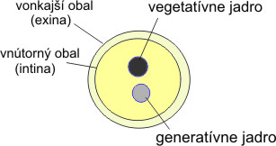
Oplodnenie – dozrievanie peľového zrna

Slide 8
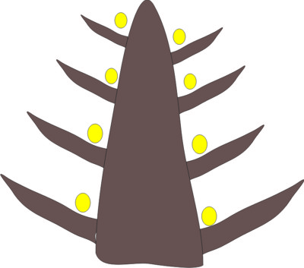
Oplodnenie – dozrievanie vajíčka
Vajíčka vznikajú u semenných rastlín na plodolistoch, ktoré sa u nahosemenných a krytosemenných rastlinách odlišujú.
placenta

Slide 9
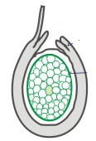
Oplodnenie – dozrievanie vajíčka
Mikropylárny otvor
Obaly vajíčka - integumenty
nucelus
vajíčko

Slide 10

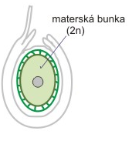


Oplodnenie – dozrievanie vajíčka
Haploidné bunky (n)
R!
Haploidná spóra

Slide 11
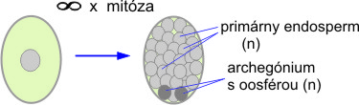
Vývin zárodočného mieška - nahosemenné rastliny

Slide 12
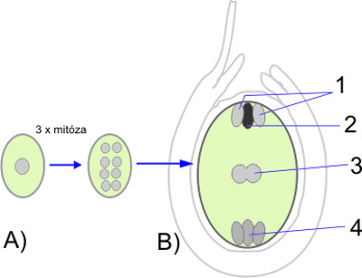
Vývin zárodočného mieška – krytosemenné rastliny
mikropyla
Podporné bunky
oosféra
Centrálne jadro (2n)
Protistojné bunky

Slide 15
Oplodnenie
Takto vyvinutý zárodočný miešok je pripravený na oplodnenie, samozrejme za predpokladu, že predtým nastalo opelenie.
U nahosemenných rastlín sa peľové zrno dostáva priamo na vajíčko.
U krytosemenných rastlín sa po opelení nachádza peľové zrno na blizne piestika

Slide 16
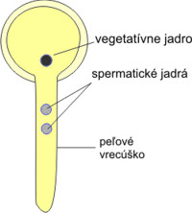
Oplodnenie
Ak sa dostane zrelé peľové zrno na bliznu piestika, vlhká blizna spôsobí, že začne peľové zrno klíčiť.
Vytvára sa peľové vrecúško, ktoré prerastá cez čnelku až do semenníka. Do peľového vrecúška sa presúvajú vegetatívne jadro a obe už vytvorené spermatické jadrá.

Slide 17
Oplodnenie
Peľové vrecúško prerastá až k obalom vajíčka, praská a spermatické jadrá sa dostávajú cez mikropylárny otvor dovnútra do vajíčka.
U nahosemenných rastlín splynie jedno spermatické jadro s vajcovou bunkou a vytvorí sa zygóta.
Ak sú dve vajcové bunky využije sa aj druhé spermatické jadro
Zásobné pletivo (endosperm) je haploidné a je vytvára sa už pred oplodnením

Slide 18
Oplodnenie
U krytosemenných rastlín
splynie jedno spermatické jadro s vajcovou bunkou (č. 2) - vzniká zygóta, ktorá je diploidná (2n).
Druhé spermatické jadro sa spojí s diploidným (2n) centrálnym jadrom zárodočného mieška (č.3) a postupne sa z neho delením vytvorí vyživovacie pletivo - triploidný (3n) endosperm.
Takýto typ oplodnenia sa u krytosemenných rastlín nazýva dvojité oplodnenie

Slide 19
Po oplodnení
Splynutím samčej a samičej gaméty nastalo oplodnenie.
Po oplodnení:
sa z oplodnenej vajcovej bunky (oosféry) vytvára zygóta, z ktorej vzniká zárodok novej rastliny
sa z obalov vajíčka vytvára obal semena – osemenie
sa vajíčko mení na semeno
sa piestik postupne mení na plod

Slide 20
... Pokračovanie - Plod
Informácie o opelení a oplodnení môžeš nájsť aj na stránkach biokútiku: www.ta3k.sk

